Slide 1
SPOR EĞİTİMİ POLİTİKALARI
Spor eğitiminin temel amacı, bireylere rekreatif amaçlı ve düzenli spor yapma alışkanlığının kazandırılmak, spora yetenekli çocuk ve gençleri altyapıdan başlayarak yetiştirmek ve uluslararası yarışmalara katılacak düzeyde elit sporcu haline getirmektir.

Slide 2
Spor Eğitimcilerinin Yetiştirilmesi
Nitelikli spor eğitimcilerinin yetiştirilmesi.
Spor antrenörleri, spor Hizmetleri Genel Müdürlüğü Spor Eğitim Daire başkanlığı ve Federasyonlar işbirliği ile planlanan kurslarla
BESYO ve Spor Bilimleri Fakültesinden mezun olan beden eğitimi öğretmenleri ve antrenörler.

Slide 3
Antrenör Eğitimi
1. Antrenör eğitim kursları: Federasyonlar ve Spor Hizmetleri genel Müdürlüğü’nün (ilgili federasyon ile) beş farklı kademede açtığı kurslar
2. Spor bilimleri fakülteleri veya BESYO’lardan mezun olan çeşitli kademelerdeki antrenörler
3.TFF’nin FIFA ve UEFA ile işbirliği ile düzenlediği antrenörlük eğitim programları

Slide 4
Spor Eğiticilerinin Yetiştirilmesi
Çapa Kız Öğretmen Okulunda 1926 yılında ilk beden eğitimi öğretmeni yetiştirme kursu açılmıştıt.
1932 yılında Gazi Muallim Mektebi ve Terbiye Enstitüsü Beden Terbiyesi Şubesi kurulmuştur.
1967-1968 öğretim yılında İstanbul'da Atatürk Eğitim Enstitüsü, 1974-75 öğretim yılında İzmir'de, 1978 yılında ise, Diyarbakır'da beden eğitimi öğretmeni yetiştiren bölümler açılmıştır.
1974, 1975 ve 1976 yıllarında sırası ile Ankara, İstanbul ve Manisa'da antrenör, spor yöneticisi ve monitör yetiştirmek amacıyla Gençlik ve Spor Akademileri kurulmuştur.
1976 yılında Ege Üniversitesi Beden Eğitimi ve Spor Yüksekokulu açılmıştır.
1989 yılında, Hacettepe Üniversitesinde Spor Bilimleri ve Teknolojisi bölümü kurulmuş,
1992 yılında ise BESYO dönemi başlamıştır.
2011 yılından itibaren BESYO’lar Spor Bilimleri Fakültelerine dönüştürülmeye başlamıştır.

Slide 5
Okullarda Spor Eğitimi
Beden eğitimi ve spor etkinliklerinin amacı, ilk ve orta dereceli okullardaki öğrencilere yaşam boyu spor yapma alışkanlıklarını kazandırmak ve sporda yetenekli çocuk ve gençleri ortaya çıkarmaktır.
İlk ve orta dereceli okullar
Okullarda spor tesis sayısı ve niteliği
Beden eğitimi öğretmen sayısı
Beden eğitimi dersi saati sayısı
Üniversitelerde Spor eğitimi
Tesis ve sportif faaliyetler

Slide 6
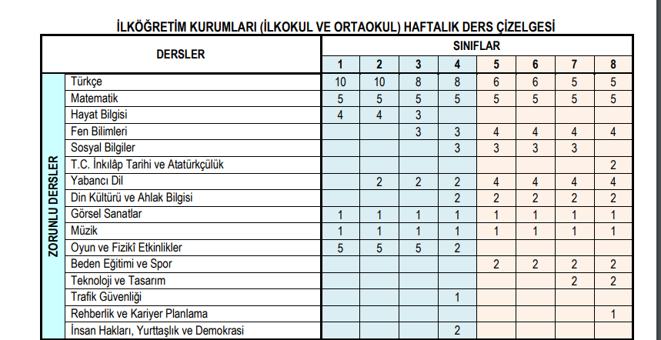
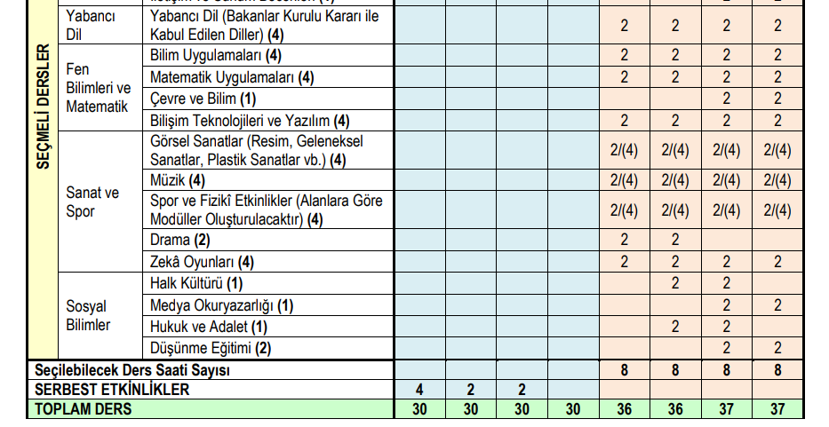

Slide 7
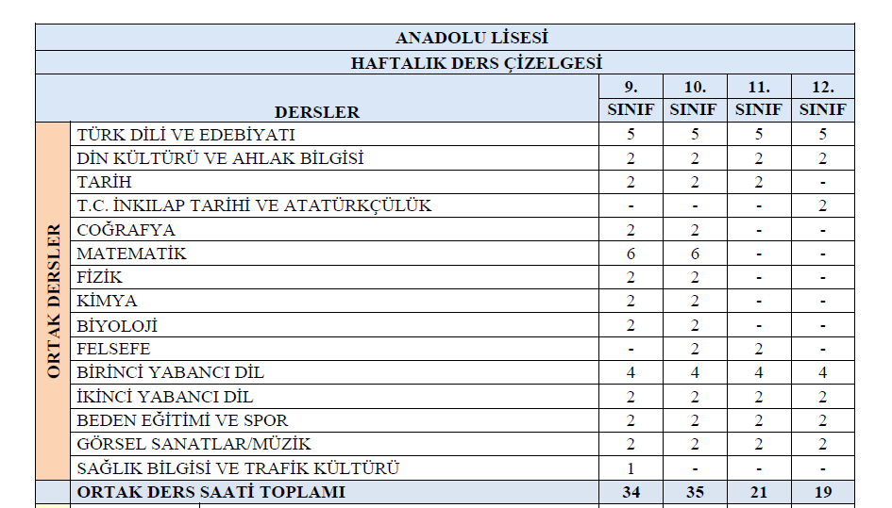
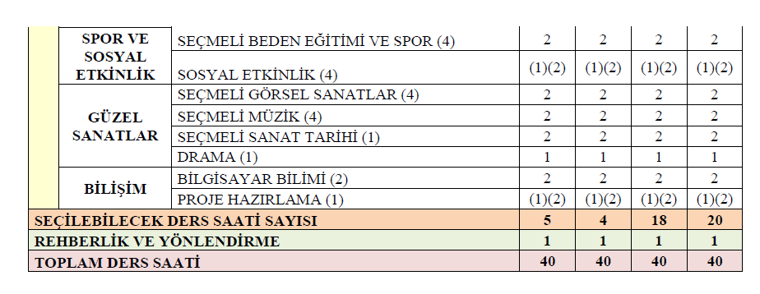

Slide 8
Milli Eğitim Bakanlığı'nın 2009 yılı eğitim-öğretim istatistiklerine göre Türkiye'de ilköğretim, ortaöğretim, genel lise, meslek liseleri ve okulöncesi öğretim kurumu sayısı 58 bin 982'ye ulaşmıştır. Bu okullarda 757 bini aşkın öğretmen, sayıları 21 milyon 117 bini geçen öğrenciye eğitim verilmektedir. İlk ve orta okullarda zorunlu 2 ders saati olan beden eğitimi dersi, 14.07.2005 tarihinden itibaren Talim ve Terbiye Kurulunun almış olduğu 192 sayılı karar gereği, 2 ders saatinden 1 ders saatine (40 dakika) düşürülmüş ve 4.,5., 6., 7., ve 8. sınıflarda kademeli olarak uygulamaya geçilmiştir (TTK Kararı, 2005).

Slide 9
ÖNERİLER
Spora ilişkin bütün düzenlemelerde MEB ve GSB’nin görev alanları çerçevesinde işbirliği içerisinde olmaları sağlanmalıdır.
Zorunlu eğitimin ilk 4 yılı ile sonraki 4+4 yıllarında Avrupa ve dünya ülkelerindeki uygulamalar çerçevesinde spor dersleri haftada en az iki saat zorunlu uygulanmalıdır.
Her seviyedeki okullarda spor derslerinin uzman beden eğitimi ve spor öğretmenlerince yaptırılması sağlanmalıdır.
Hareket kültürünün küçük yaşlardan itibaren kazandırılması ve obeziteyle etkin mücadele açısından okul öncesi eğitimde çocuklara jimnastik ve/veya yüzme dersleri verilmeli, bunun için müfredatta gerekli düzenlemeler yapılmalıdır.
MEB‘e bağlı ilk ve ortaöğretim kurumlarında spor yapılabilecek alanlar oluşturulmalı ve bu alanlar uygun donanımla desteklenmelidir. Her okulun spor salonuna sahip olması mümkün değildir ama daha küçük ölçekli spor alanlarının her okulun bünyesinde oluşturulabileceği düşünülmektedir.

